Slide 1

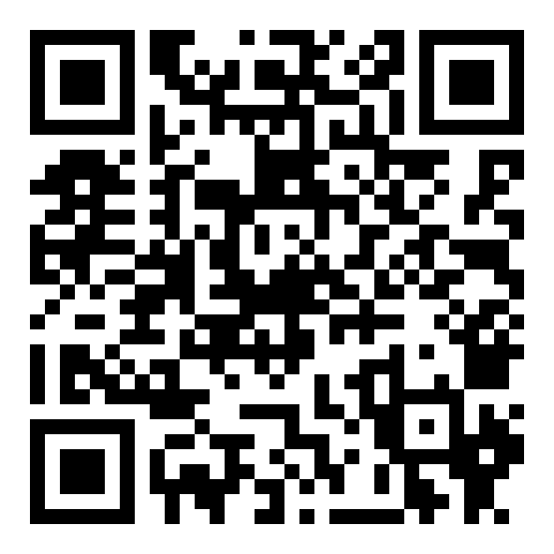
Іван Багряний «Тигролови»
Завдання «Пазли»
https://learningapps.org/15808849

